Slide 1

La Cantina prodotti a km0
Progettato e implementato da:
Fabrizio Grazioso
Gabriele Cicalese
Alessandro Liguori

Slide 2
Problem Statement

Slide 3

L’idea del progetto
Negli ultimi anni il problema dell’inquinamento è diventato sempre più evidente: le emissioni industriali e i processi produttivi intensivi hanno contribuito in maniera significativa al degrado ambientale. Questa situazione ha spinto il mondo a voltarsi verso soluzioni più sostenibili, privilegiando filiere corte e prodotti a km0, con l’obiettivo di ridurre l’impatto ecologico e promuovere un consumo responsabile.
Parallelamente, il mercato alimentare sta affrontando una sfida importante: i costi dei prodotti continuano ad aumentare, mentre la qualità percepita tende a diminuire. Questo squilibrio rende ancora più urgente la ricerca di alternative che garantiscano qualità, trasparenza e sostenibilità, senza gravare eccessivamente sul portafoglio dei consumatori.

Slide 4

L’idea del progetto
Il progetto La Cantina nasce proprio da questa esigenza: offrire prodotti genuini, provenienti da filiere locali, riducendo l’impatto ambientale e restituendo valore alla qualità, alla tradizione e alla responsabilità verso il pianeta.

Slide 5
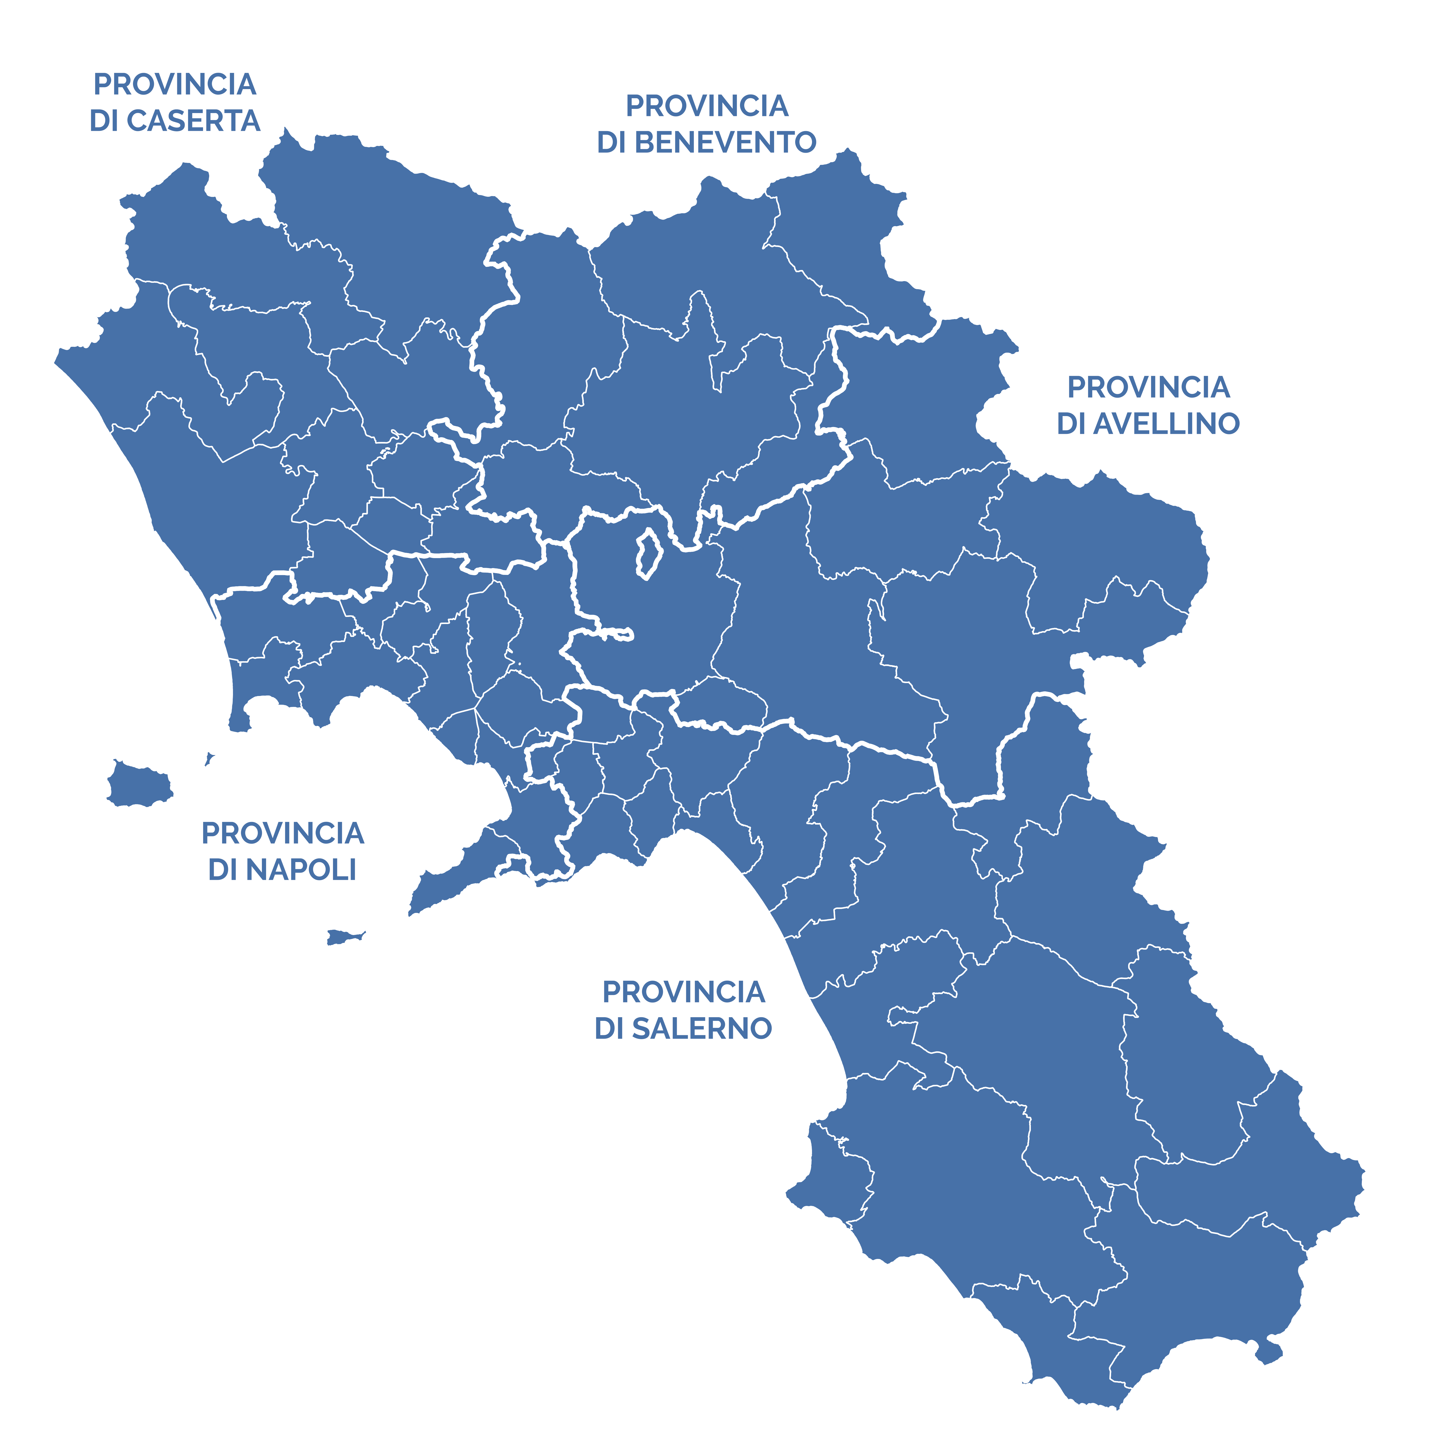
L’idea del progetto
La cantina pone al centro della sua filosofia la valorizzazione delle materie prime provenienti dal territorio campano, selezionando con cura eccellenze locali come le olive di Trentinara, l’uva di Benevento e i limoni di Amalfi. L’obiettivo è offrire prodotti di qualità biologica superiore, frutto di una filiera corta e sostenibile con particolare attenzione al tracciamento delle filiere produttive

Slide 6
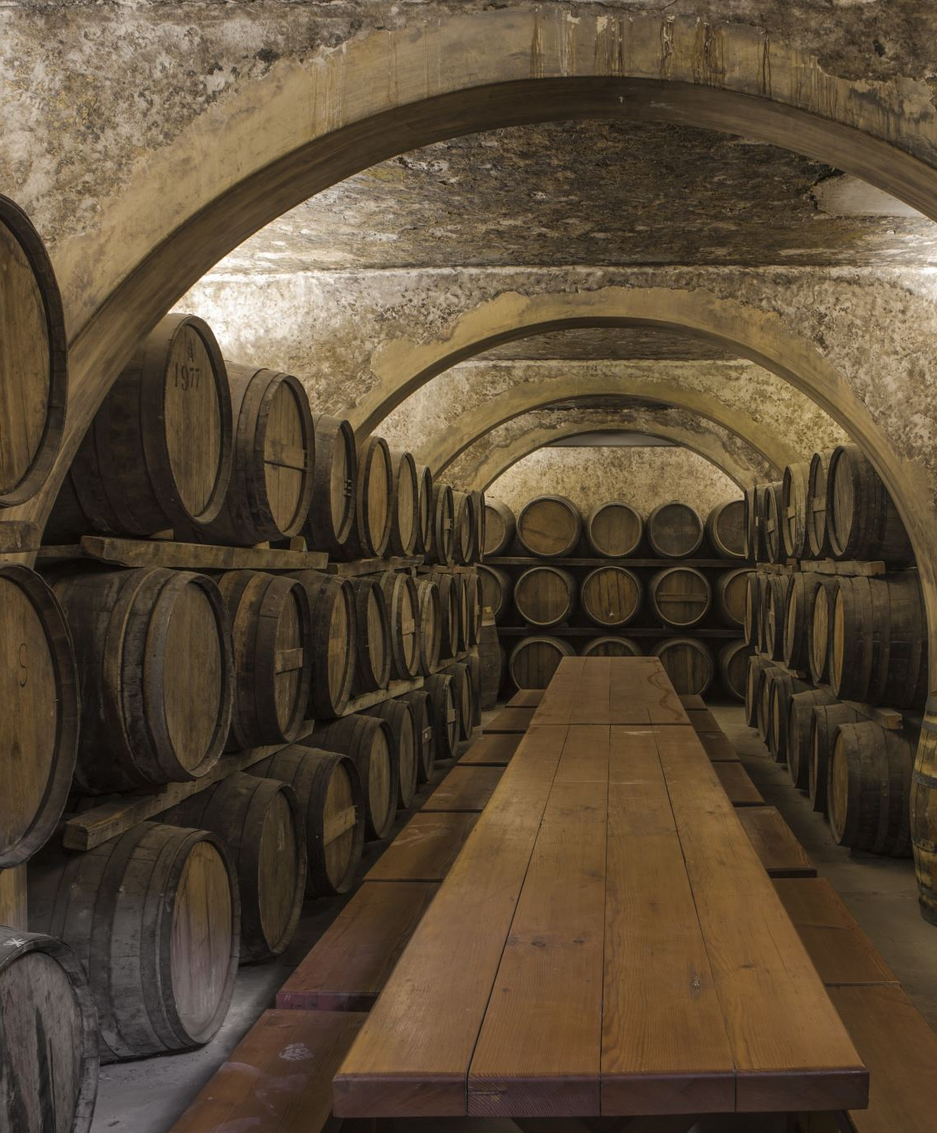
L’idea del progetto
Il gruppo di sviluppo propone così «La Cantina» una piattaforma e-commerce che attraverso propone una gamma di specialità tipiche della regione, tutte lavorate in Campania: olio extravergine di oliva, vino rosso, vino bianco e limoncello. Ogni prodotto racconta la tradizione e l’autenticità del territorio, trasformando la passione per la natura in esperienze di gusto uniche.

Slide 7
Requirement Analysis Document

Slide 8

Pattern MVC
La web application è stata sviluppata utilizzando la piattaforma Java EE e le Java Servlet. L’interazione tra l’utente e il sistema avviene attraverso pagine JSP (Java Server Pages), le quali, mediante l’invocazione di Servlet, gestiscono la manipolazione dei dati attraverso l’uso di metodi definiti nelle classi DAO (Data Access Object). Le risposte generate dal sistema vengono quindi restituite all’utente tramite le stesse pagine JSP.
Il sistema adotta il pattern architetturale MVC (Model-View-Controller), in cui:
View: rappresentata dalle pagine JSP, responsabili della presentazione dei dati all’utente;
Controller: costituito dalle Servlet HTTP, incaricate di gestire le richieste degli utenti e coordinare l’interazione tra View e Model;
Model: composto dagli oggetti di dominio e dalle classi DAO, responsabili della logica di accesso e gestione dei dati.

Slide 9
I protagonisti: attori e scenari d’uso
Cliente (Utente)
Naviga il catalogo, esplora i dettagli dei prodotti (provenienza, lavorazione), aggiunge articoli al carrello, si registra, effettua il checkout e monitora lo stato dei propri ordini.
Amministratore
Accede a un'area riservata per gestire l'intero ciclo di vita della piattaforma: aggiunge o rimuove prodotti, aggiorna stock e prezzi, e supervisiona gli ordini effettuati dai clienti.

Slide 10

Requisiti Funzionali e Scenari
Una volta effettuato l’accesso alla piattaforma l’utente può consultare liberamente il catalogo dei prodotti, visualizzando descrizioni dettagliate che includono provenienza, lavorazione, materie prime e informazioni dell’azienda fornitrice potendo anche filtrare per categoria i prodotti visualizzati.
L’obbiettivo è garantire la trasparenza e conoscenza approfondita dell’acquisto.

Slide 11
Scenari
L’utente può procedere ad aggiungere i prodotti al carrello ed una volta selezionata la quantità desiderata per ogni articolo procede ad effettuare una registrazione/login completando l’ordine. Dopo l’acquisto è possibile consultare lo storico delle transazioni per monitorare lo stato di avanzamento degli ordini.

Slide 12
Scenari
L’amministratore della piattaforma accede ad un area a lui riservata per gestire il catalogo e monitorare le attività degli utenti. Può aggiungere o rimuovere prodotti, aggiornare lo stock e prezzi, consultare ordini e modificare il loro stato.

Slide 13
Requisiti funzionali Utente
Ogni utente che accede alla piattaforma anche senza effettuare un login può inserire i prodotti nel carrello, variarne la quantità, rimuoverli dal carrello e svuotare il carrello.
Ogni cliente deve potersi registrare ed effettuare login e logut.
Il Cliente registrato deve poter effettuare l’ordine dei prodotti inseriti nel carrello specificando le modalità di pagamento e inserendo le opportune informazioni.
- Una volta effettuato l’ordine, il carrello va svuotato e deve essere possibile per il cliente registrato visualizzare l’ordine nell’elenco degli ordini effettuati.
Il cliente deve poter accedere ad un’area dedicata agli ordini effettuati in modo da poter modificare i dati di spedizione inseriti, annullare l’ordine e in ogni caso monitorarne l’evoluzione

Slide 14
Requisiti funzionali Amministratore
Va prevista la figura dell’amministratore e delle pagine a lui dedicate, accessibili solo ed unicamente quando si effettua un login con credenziali amministratore.
01
L’amministratore deve poter inserire, modificare, visualizzare e cancellare gli elementi dal catalogo.
02
L’amministratore deve poter visualizzare gli ordini effettuati dai clienti e modificarne le informazioni.
03

Slide 15
Requisiti Non funzionali
Usability
NFR 01: Ogni schermata deve essere intuitiva e priva di ambiguità, garantendo una navigazione semplice e chiara.
NFR 02: I campi di input devono fornire messaggi di errore chiari in caso di dati non validi.
NFR 03: La barra di navigazione (navbar) deve essere accessibile da qualsiasi pagina, eccetto la pagina di login.
NFR 04: Il carrello deve essere raggiungibile dalla navbar in ogni situazione.
Reliability
NFR 05: Il sistema deve gestire correttamente dati errati con metodi appropriati.
NFR 06: Deve essere previsto un sistema di backup regolare nel tempo.
NFR 07: Il sistema deve garantire la coerenza dei dati persistenti nel database.
Performance
NFR 08: Tempo di risposta ≤ 2-3 secondi.
NFR 09: Ricerca con tempo medio di attesa < 1 secondo.
NFR 10: Capacità di gestire 500+ utenti connessi contemporaneamente.
Supportability
NFR 11: Architettura a layer (MVC + DAO) per facilitare manutenzione e sostituzione componenti.
NFR 12: Difese contro attacchi informatici comuni.
Implementation
NFR 13: Tecnologie utilizzate: Java Servlet/JSP, CSS, JDBC, MySQL, Apache Tomcat.
Interface
NFR 14: Compatibilità con i principali browser, supportando le versioni più recenti.
NFR 15: Interfaccia coerente basata su principi UI/UX per facilitare la navigazione.
Packaging
NFR 16: Distribuzione sotto forma di archivio .war tramite Apache Tomcat.
Legal
NFR 17: Conformità alle normative sulla privacy più recenti (es. GDPR).

Slide 16
Use Cases
UC1: Autenticazione
UC2: Registrazione
UC3: Acquisto diretto
UC4: Acquisto da carrello
UC5: Modifiche stock prodotti
UC6: Modifica prezzo prodotti
UC7: Aggiunta di un prodotto
UC8: Eliminazione prodotto
UC9: Modifica stato ordine e informazioni di spedizione

Slide 17
Autenticazione
Gli utenti e gli amministratori possono accedere al sito inserendo le proprie credenziali, ossia e-mail e password. Il sistema verifica che l’e-mail sia scritta correttamente e che le credenziali siano presenti nel database. In caso di successo, l’utente viene reindirizzato alla propria home page, mentre un amministratore viene portato alla propria dashboard, dove può gestire operazioni riservate. Se l’e-mail o la password non sono corrette, il sistema segnala l’errore senza ricaricare la pagina, così l’utente può correggere i dati inseriti.

Slide 18
Registrazione
Chi non possiede ancora un account può registrarsi. L’utente compila un form con tutti i dati richiesti, come e-mail, password e altre informazioni personali. Il sistema verifica la correttezza dei dati e controlla che l’e-mail non sia già presente nel database. Se tutto è corretto, l’utente viene inserito nel sistema e autenticato automaticamente, venendo reindirizzato alla home page. In caso di errori nei campi o se l’e-mail è già registrata, il sistema segnala il problema e consente all’utente di correggerlo senza perdere i dati già inseriti.

Slide 19
Acquisto diretto
Gli utenti possono acquistare un prodotto direttamente dalla pagina del prodotto stesso. Prima di procedere, il sistema verifica che l’utente sia autenticato. L’utente inserisce poi le informazioni di spedizione e pagamento in un form. Se i dati sono corretti, il sistema registra l’acquisto, aggiorna lo stock del prodotto e porta l’utente alla pagina dei propri ordini, dove può vedere l’acquisto appena effettuato. Se l’utente non è autenticato, viene invitato a fare il login; se i dati inseriti nel form sono errati, il sistema evidenzia l’errore senza ricaricare la pagina.

Slide 20
Acquisto da carrello
Quando un utente aggiunge più prodotti al carrello, può procedere all’acquisto complessivo. Dopo aver selezionato le quantità disponibili per ciascun prodotto, l’utente verifica il totale e compila il form di spedizione e pagamento. Il sistema controlla l’autenticazione e la correttezza dei dati inseriti, registra l’ordine e aggiorna lo stock dei prodotti acquistati. Anche in questo caso, se l’utente non è autenticato, viene richiesto il login senza perdere i prodotti nel carrello, e se ci sono errori nel form, vengono evidenziati per poterli correggere.

Slide 21
Gestione Stock dei Prodotti
Gli amministratori, una volta autenticati, possono modificare lo stock dei prodotti disponibili. Possono aumentare o diminuire le quantità di ciascun prodotto. Il sistema controlla la validità delle quantità inserite, aggiorna il database e mostra immediatamente lo stock aggiornato. Se viene inserita una quantità non consentita, il sistema segnala l’errore e permette all’amministratore di correggerlo.

Slide 22
Modifica dei Prezzi
Gli amministratori possono aggiornare i prezzi dei prodotti. Dopo aver selezionato il prodotto e inserito il nuovo prezzo, il sistema verifica che sia valido, aggiorna il database e mostra immediatamente il prezzo aggiornato nella pagina. In caso di valori non validi, viene segnalato l’errore e l’amministratore può correggerlo.

Slide 23
Aggiunta di nuovi prodotti
Gli amministratori possono inserire nuovi prodotti nel catalogo compilando un form con tutte le informazioni necessarie, come nome, descrizione, prezzo e quantità disponibile. Il sistema verifica che tutti i dati siano corretti prima di aggiungere il prodotto al database e mostra la pagina aggiornata con il nuovo prodotto. Se alcuni campi sono mancanti o errati, il sistema li evidenzia e permette di correggerli senza ricaricare l’intera pagina.

Slide 24
Eliminazione di prodotti
Gli amministratori possono rimuovere un prodotto dal catalogo. Tuttavia, per evitare problemi di consistenza nel database, il prodotto non viene eliminato fisicamente, ma il suo stato viene impostato su “disattivo”. In questo modo il prodotto non sarà più acquistabile dagli utenti, ma i dati rimangono salvati per eventuali controlli o statistiche

Slide 25
Gestione ordini e spedizione
Sia gli amministratori che gli utenti possono aggiornare alcune informazioni sugli ordini. Gli utenti possono modificare i dati di spedizione, mentre gli amministratori possono aggiornare lo stato dell’ordine e le informazioni di spedizione. Il sistema verifica la correttezza dei dati inseriti, aggiorna il database e mostra immediatamente le modifiche. In caso di errori nei campi, il sistema segnala l’errore e permette di correggerlo senza ricaricare la pagina.

Slide 26
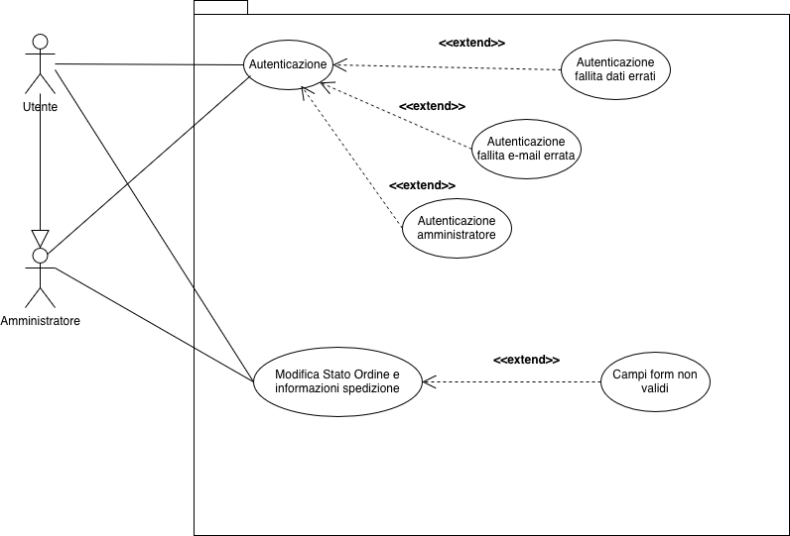
Use Cases in comune tra utente e amministratore

Slide 27
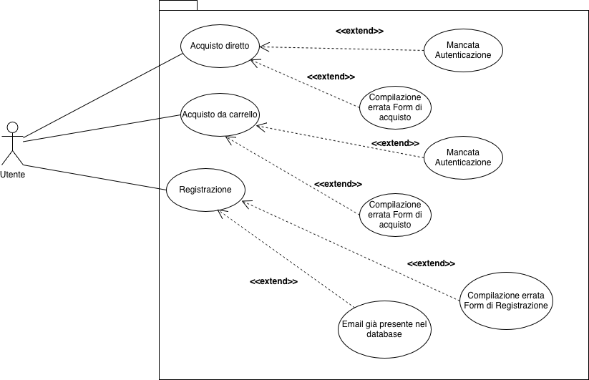
Use Cases Utente

Slide 28
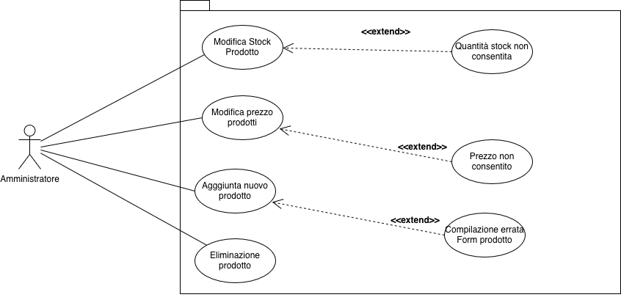
Use Cases Amministratore

Slide 29
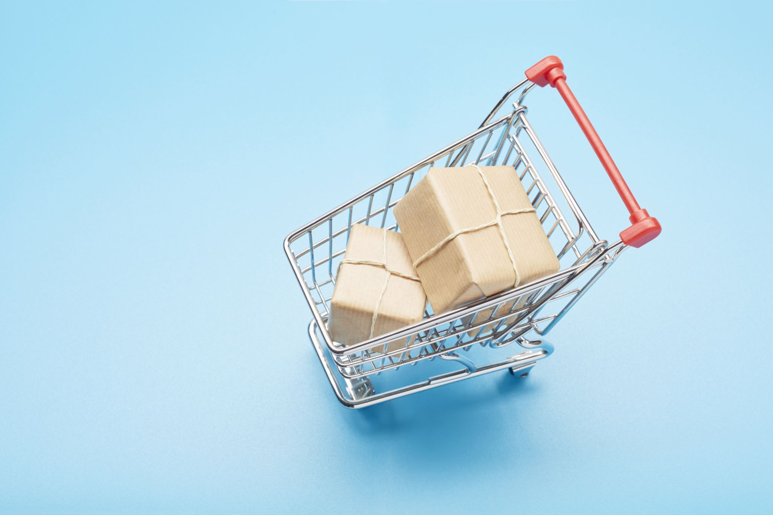
Class Diagram
Le classi della web application comprendono: Prodotto, Carrello, Ordine, RigaOrdine, Utente e Fornitore. La maggior parte di esse rappresenta oggetti di dominio che corrispondono a entità effettivamente presenti nel database. L’unica eccezione è costituita dalla classe Carrello, la quale viene gestita come un ArrayList all’interno della sessione HTTP dell’utente. Questa scelta consente di ridurre il numero di aggiornamenti diretti al database, prevenendo potenziali problemi di consistenza e migliorando le prestazioni complessive del sistema.

Slide 30
Class Diagram
Ciascuna delle classi precedentemente elencate è associata a un corrispondente DAO (Data Access Object), il quale è responsabile della gestione e manipolazione dei dati persistenti nel database. Le operazioni tipiche comprendono la creazione, la lettura, l’aggiornamento e la cancellazione dei record relativi all’entità di riferimento.
Per quanto riguarda la classe Carrello, che non rappresenta un’entità persistente nel database, le operazioni di gestione vengono delegate a un apposito service. Questo service è responsabile della manipolazione del contenuto del carrello, memorizzato come ArrayList nella sessione HTTP, permettendo di eseguire le operazioni in modo efficiente senza necessità di persistenti operazioni sul database. Tale approccio riduce il carico sul database e previene possibili problemi di consistenza dei dati durante la navigazione dell’utente.

Slide 31
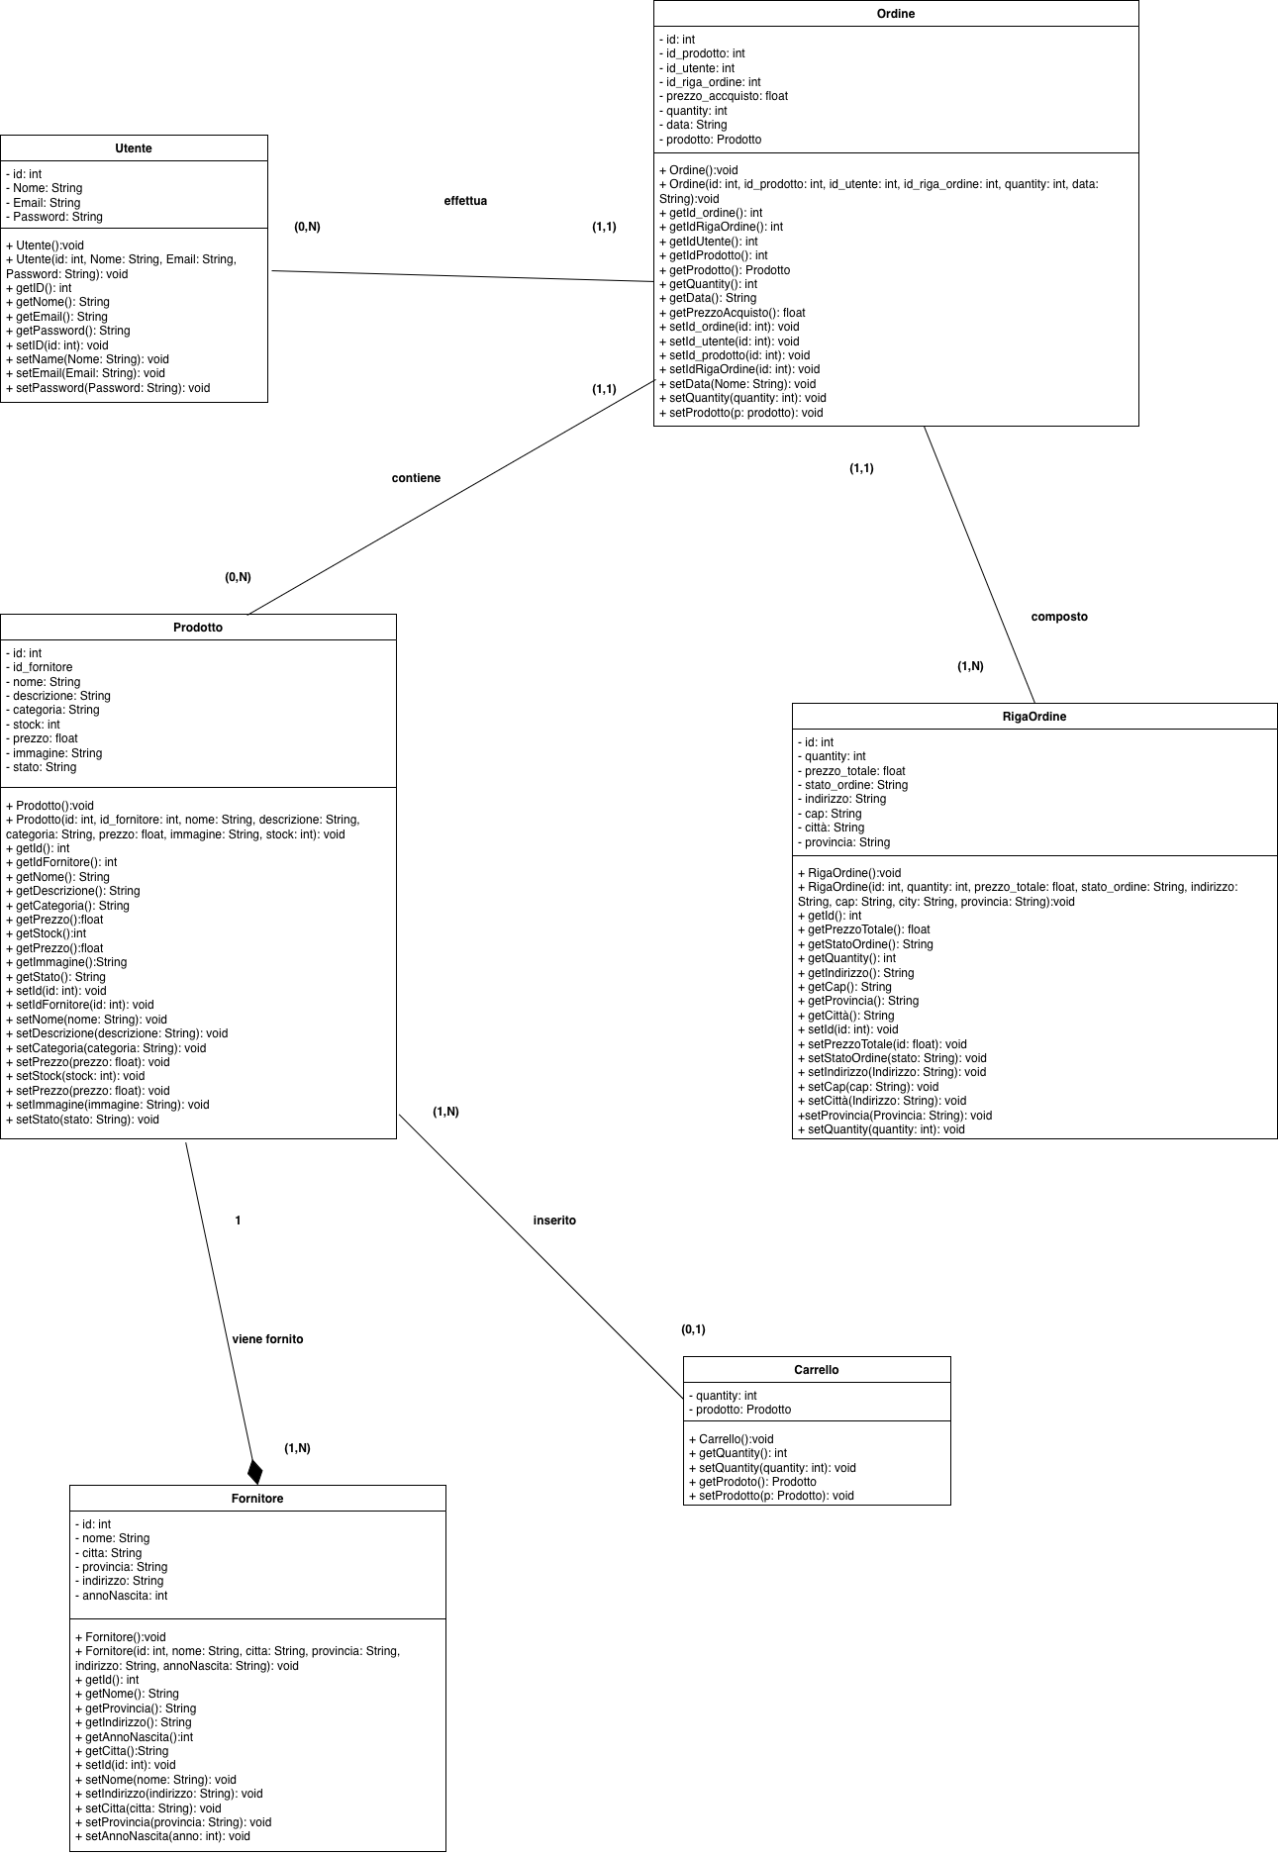

Slide 32
Sequence Diagrams e Activty Diagrams
Per ciascun caso d’uso è stato progettato il relativo diagramma di sequenza, che evidenzia in maniera chiara le interazioni tra gli oggetti coinvolti e il flusso delle operazioni necessarie al completamento del caso d’uso. Di seguito viene presentato uno dei diagrammi di sequenza più significativi, rappresentativo delle dinamiche principali del sistema

Slide 33
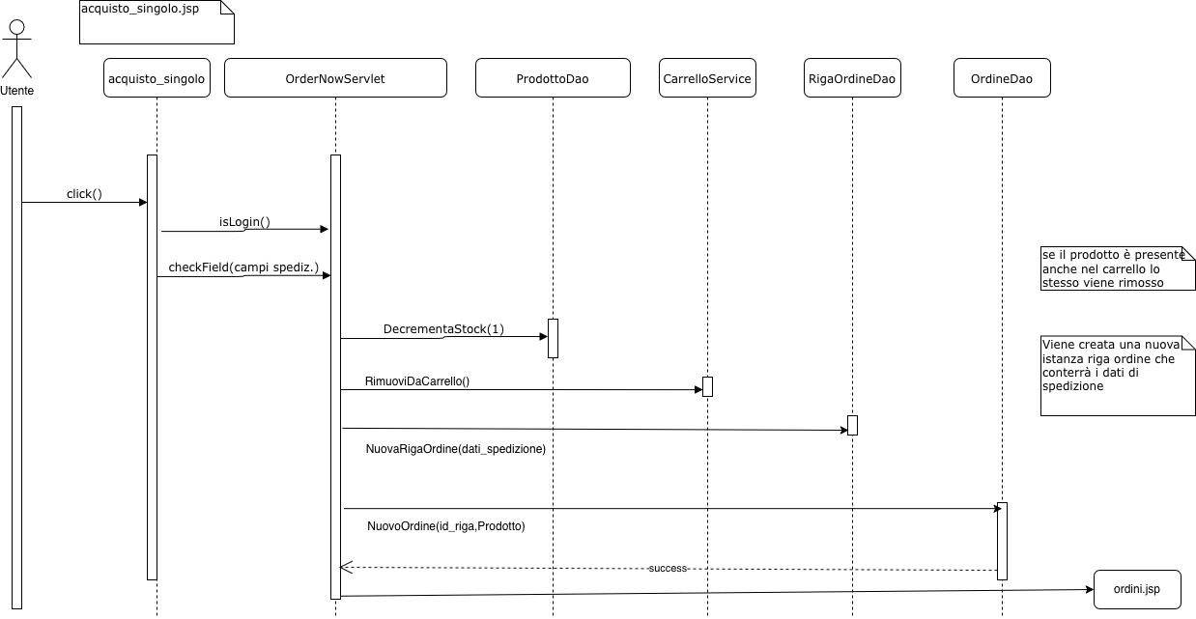

Slide 34
State Diagrams e Activity Diagrams
Analogamente, per ciascun caso d’uso sono stati realizzati i relativi diagrammi di stato (State Diagram) e diagrammi di attività (Activity Diagram), al fine di rappresentare rispettivamente gli stati degli oggetti durante il ciclo di vita e il flusso delle operazioni all’interno dei processi. Questi diagrammi consentono di comprendere con maggiore chiarezza il comportamento dinamico del sistema e le sequenze operative tra gli attori e le componenti del software.
Di seguito vengono presentati alcuni esempi significativi di diagrammi di stato e di attività, scelti per illustrare le principali dinamiche del sistema e i percorsi più rilevanti all’interno dell’e-commerce LaCantina.

Slide 35
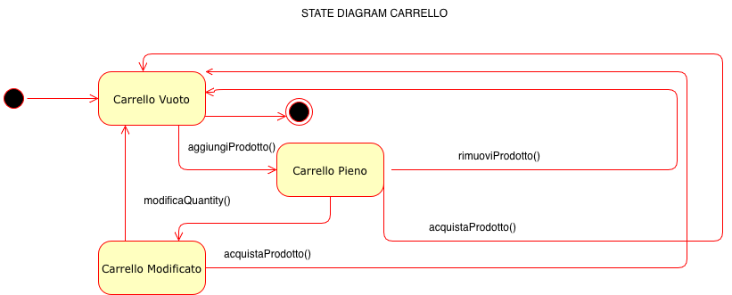

Slide 36
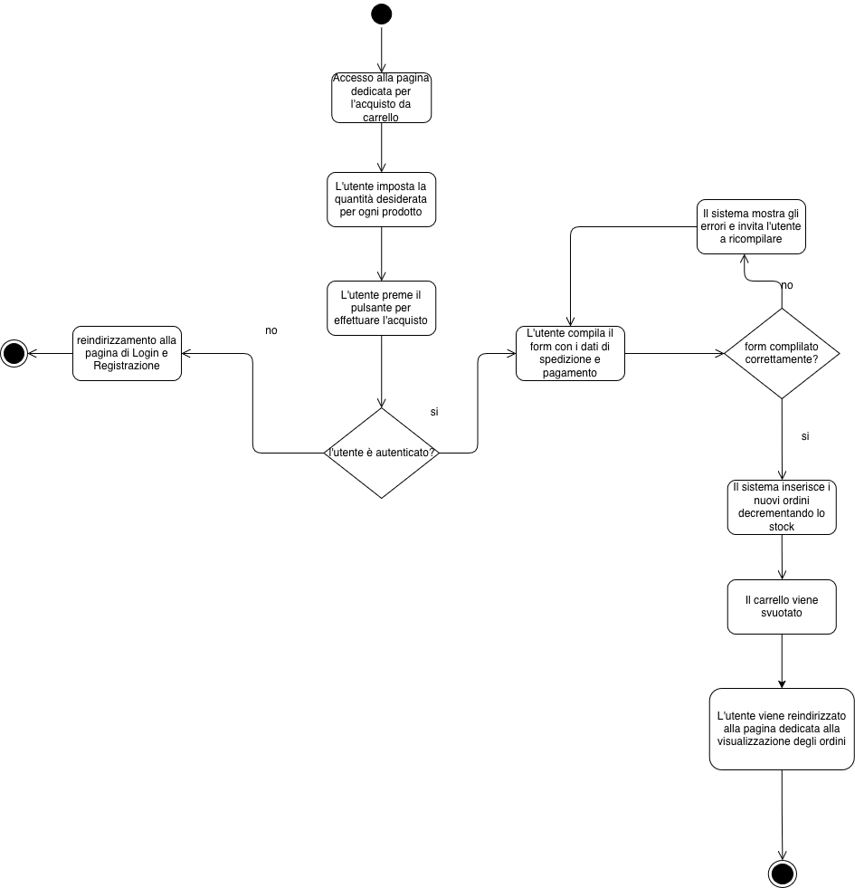
ACQUISTO DA CARRELLO

Slide 37
Navigational Path
I navigational path rappresentano i percorsi di navigazione all’interno della web application e descrivono le modalità con cui gli utenti possono spostarsi tra le diverse pagine del sistema in base al proprio ruolo e alle funzionalità disponibili. Essi consentono di modellare la struttura di navigazione dell’applicazione, evidenziando le relazioni tra le pagine e i flussi di accesso consentiti.
Nel sistema sono stati definiti due distinti navigational path, uno dedicato agli utenti e uno riservato agli amministratori. Questa distinzione permette di separare in modo chiaro le funzionalità accessibili ai due attori, garantendo che ciascuno possa visualizzare e utilizzare esclusivamente le pagine di propria competenza.

Slide 38
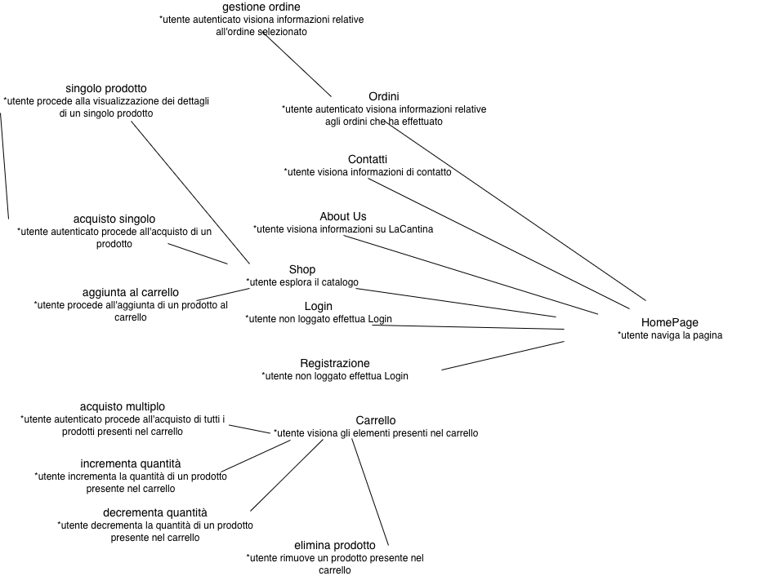
UTENTE

Slide 39
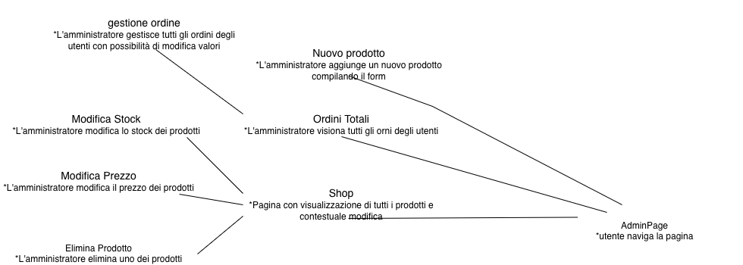
ADMIN

Slide 40
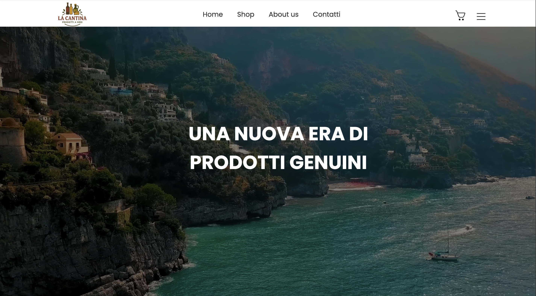
Screen Mockup Home Page
(breve video in loop
della costiera amalfitana)

Slide 41
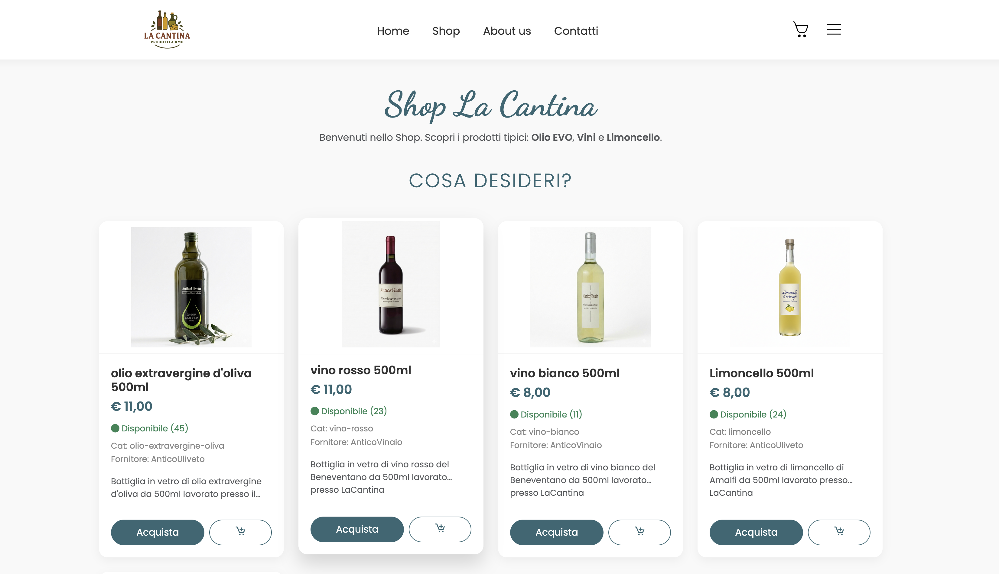
Screen Mockup Shop

Slide 42
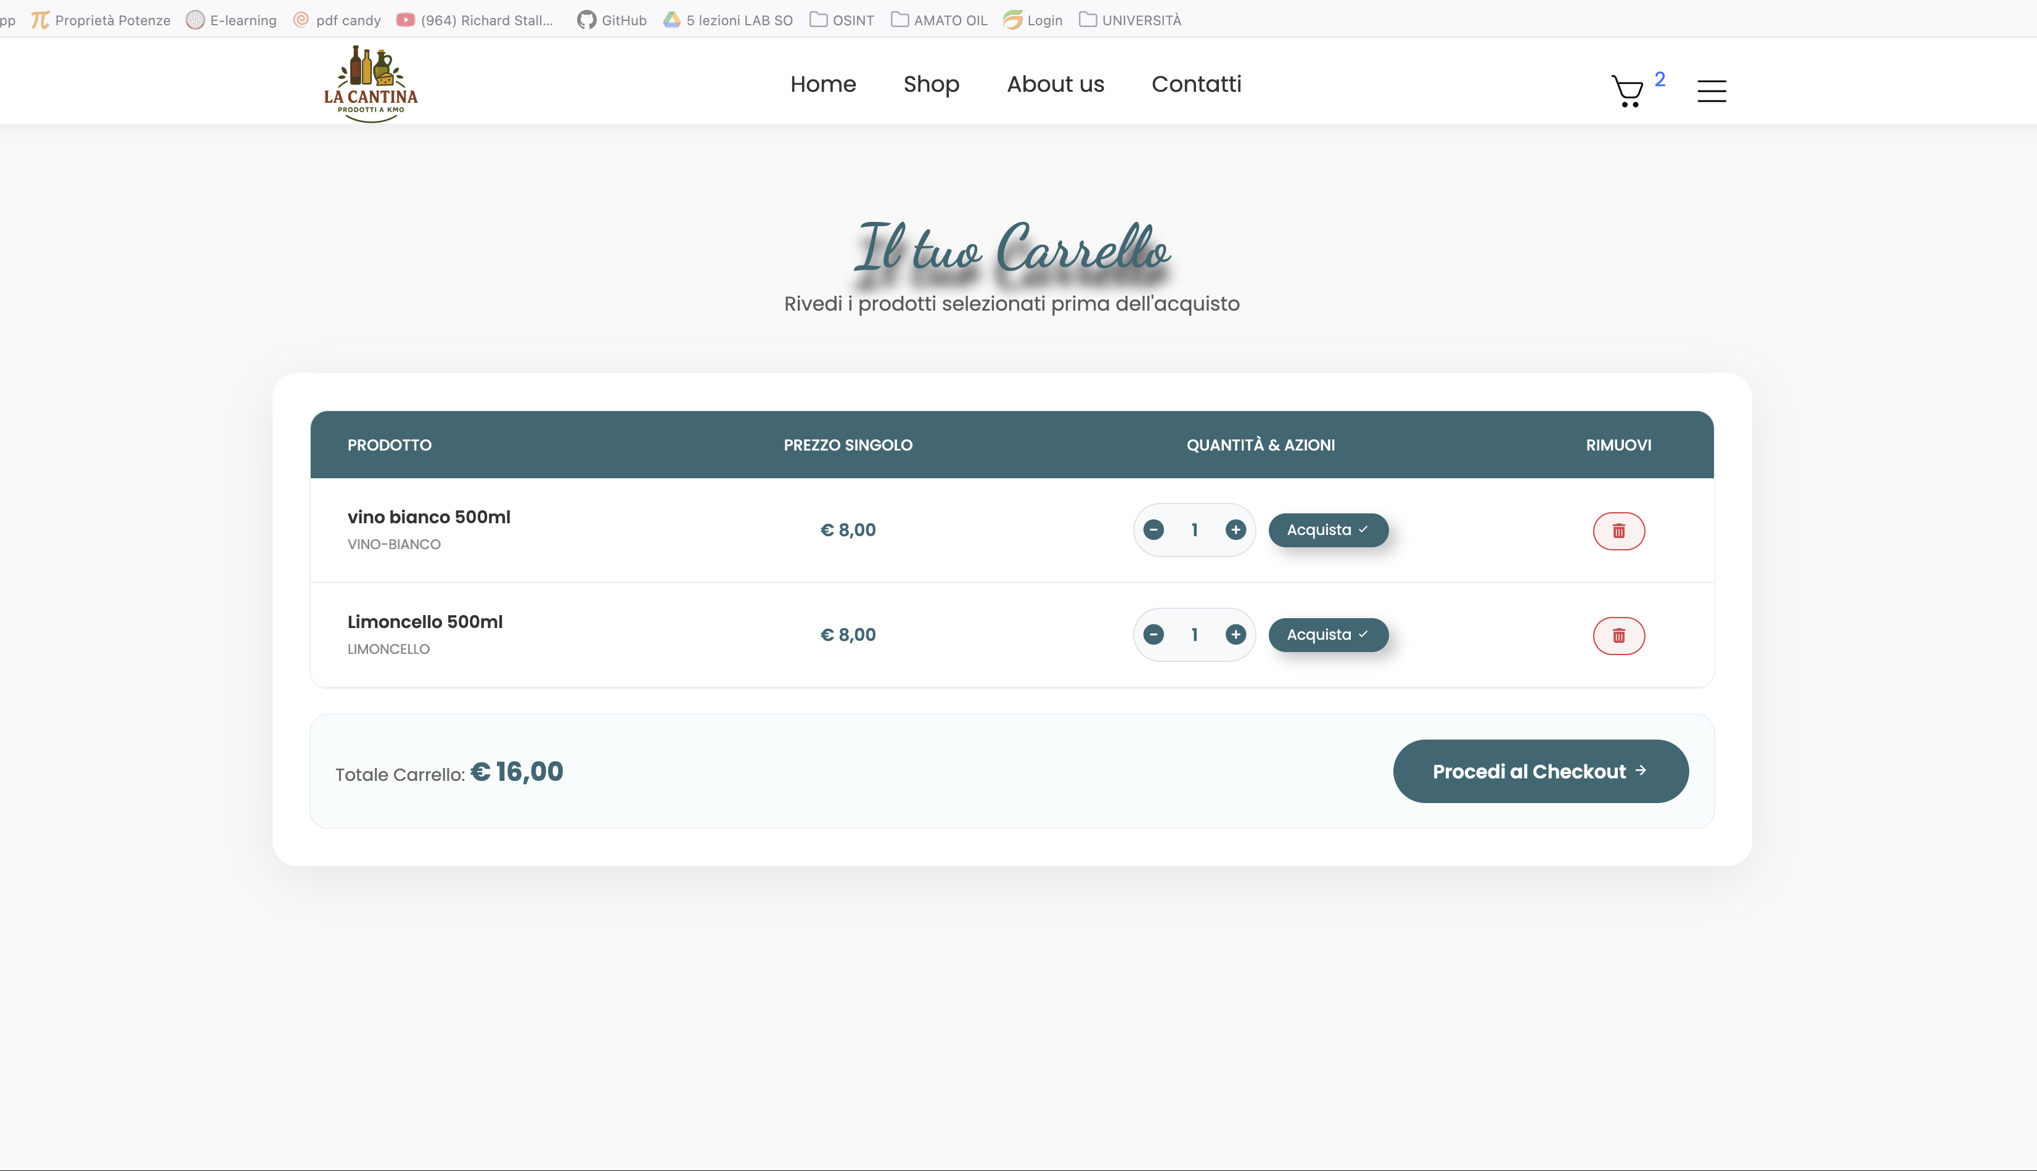
Screen Mockup Carrello

Slide 43
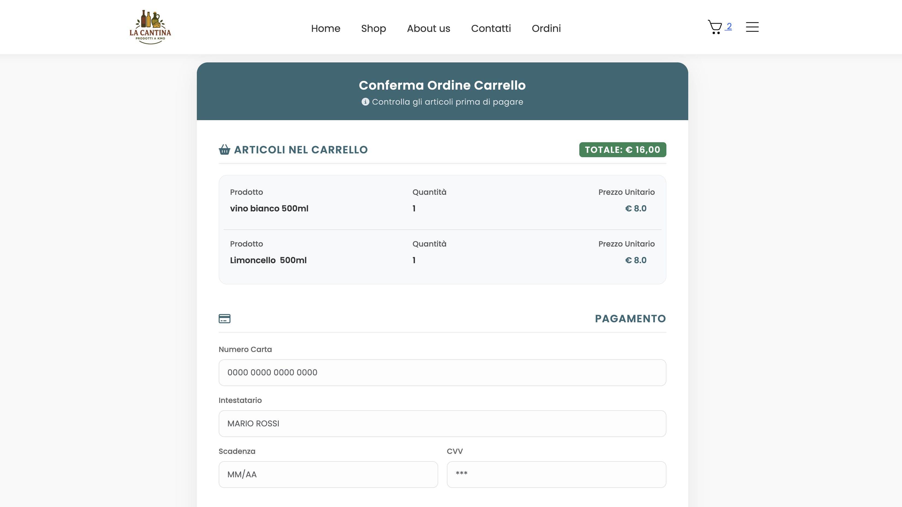
Screen Mockup Acquisto Carrello

Slide 44
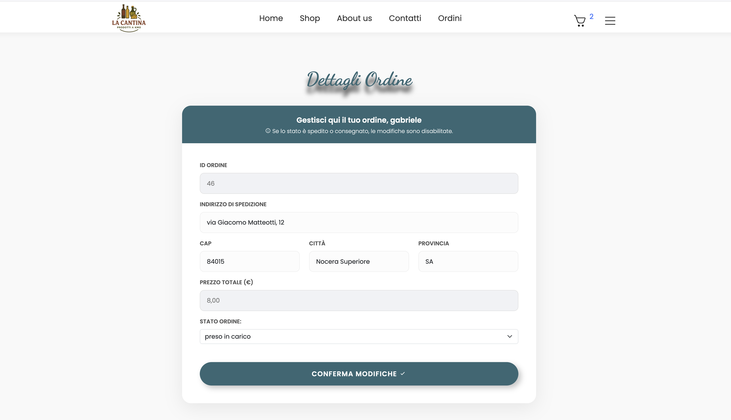
Screen Mockup Dettagli Ordine

Slide 45
System Design Document

Slide 46
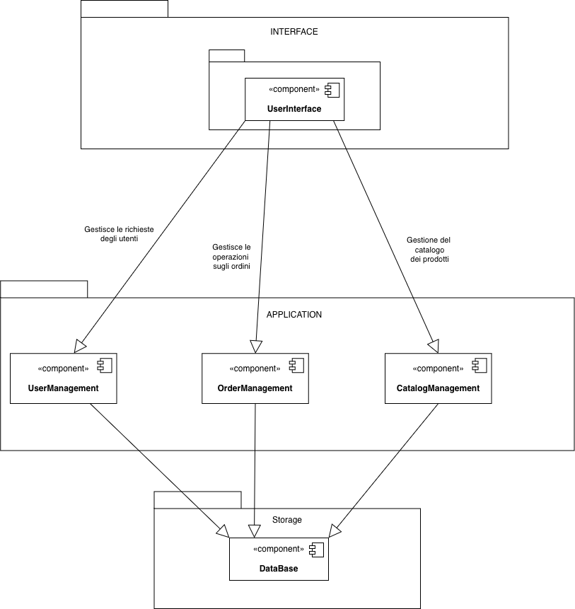
Subsystem Decomposition

Slide 47
UserManagement
Gestisce l'intero ciclo di vita dell'identità utente, incluse l'autenticazione, la registrazione e la gestione delle sessioni. Il modulo distingue i ruoli
(utente/amministratore) ed è progettato per isolare completamente la logica delle credenziali e della sicurezza dal resto dell'applicazione.

Slide 48
CatalogManagement
Centralizza tutte le operazioni di lettura relative ai prodotti. Si occupa di gestire e fornire informazioni su prezzi, provenienza, aziende fornitrici e stock logico, raccogliendo in un unico punto le funzionalità necessarie alla consultazione del catalogo.

Slide 49
OrderManagement
Racchiude la logica di business relativa alla trasformazione del carrello in un ordine confermato. Si occupa della creazione dell'ordine, della registrazione delle righe, dell'aggiornamento dello stock fisico e della gestione dei cambi di stato dell'ordine. Include al suo interno anche la parte di funzionalità dedicata alla gestione del carrello.

Slide 50
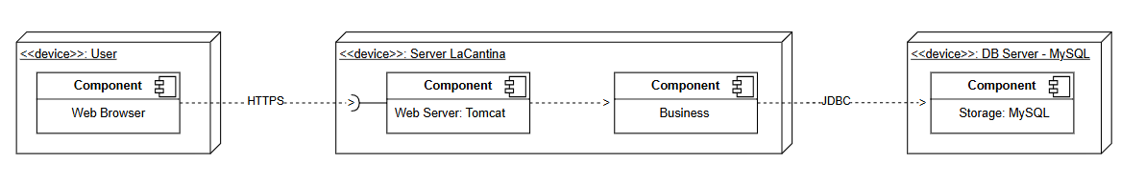
Hardware/Software mapping

Slide 51
Nodi
Nodo Client: Rappresenta il punto di accesso per l'utente finale tramite dispositivi personali
(PC, laptop, smartphone). Il software di riferimento è un browser web moderno (es. Chrome, Firefox), responsabile dell'invio delle richieste HTTP/HTTPS e della visualizzazione delle pagine HTML/CSS/JS renderizzate dal server.
Nodo Web Server: Costituisce il cuore elaborativo del sistema, ospitato su un server che esegue Apache Tomcat e l'applicazione LaCantina.war. Questo nodo contiene tutti i package applicativi (Boundary, Controller, Entity, DAO) e gestisce centralmente la logica di business, le sessioni utente e l'orchestrazione delle comunicazioni verso il database e i servizi esterni
Nodo Database Server: È dedicato alla persistenza dei dati e ospita il DBMS MySQL. Questo nodo si occupa di memorizzare e recuperare in modo efficiente tutte le informazioni strutturate del sistema, tra cui le anagrafiche utenti, il catalogo prodotti e lo storico degli ordini.
Nodo Payment Gateway: Identifica un sistema esterno (reale o mock) interfacciato dall'applicazione. Il suo unico ruolo è ricevere le richieste di transazione finanziaria e restituire l'esito (successo o fallimento) al Web Server, senza risiedere nell'infrastruttura fisica di LaCantina.

Slide 52
Data Management
La gestione dei dati persistenti si articola su cinque entità principali:
Utente
Prodotto
AziendaFornitrice
Ordine
RigaOrdine
Dal punto di vista tecnologico, la persistenza è affidata al DBMS relazionale MySQL. L'interazione con la base di dati avviene tramite JDBC (utilizzando PreparedStatement per sicurezza ed efficienza), implementando il pattern DAO (Data Access Object) per ciascuna entità al fine di disaccoppiare la logica di business dalle operazioni di accesso ai dati.

Slide 53
Access Control and security
Attori e ruoli
Utente non autenticato
Può: visualizzare il catalogo, aggiungere elementi al carrello, registrarsi, autenticarsi.
Non può: effettuare ordini, visualizzare gli ordini effettuati, accedere ad aree admin.
Utente autenticato (ruolo: USER)
Può: usare il carrello, fare ordini, consultare i propri ordini, cambiare le informazioni di spedizione ed annullare l’ordine se non risulta ancora spedito.
Amministratore (ruolo: ADMIN)
Può: modificare stock, prezzi, aggiungere/eliminare prodotti, modificare stato ordini.
Meccanismi tecnici
Dopo il login riuscito, nella HttpSession viene registrato l’oggetto Utente e il suo ruolo.
Le pagine e i controller che richiedono un certo ruolo:
verificano la presenza dell’utente in sessione;
verificano il ruolo corretto (USER o ADMIN);
in caso di mancanza di permessi, reindirizzano a pagina di errore o login.Fault
Protezione dati
Parametri per query SQL passati tramite PreparedStatement.
Controllo e validazione degli input di form (formato email, numeri, valori di prezzo, ecc.).

Slide 54
Matrice degli accessi
Funzione | Utente non autenticato | Utente autenticato | Amministratore(Admin)
Registrazione | ✔️ | ❌ | ❌
Autenticazione | ✔️ | ❌ | ❌
Catalogo | ✔️ | ✔️ | ❌
Carrello | ✔️ | ✔️ | ❌
Fare ordini | ❌ | ✔️ | ❌
Consultare ordini | ❌ | ✔️ | ❌
Modifica ordini | ❌ | ✔️ | ✔️
Area admin | ❌ | ❌ | ✔️
Modifica Stock | ❌ | ❌ | ✔️
Modifica prezzi | ❌ | ❌ | ✔️
Modifica Ordini | ❌ | ❌ | ✔️
Modifica prodotti | ❌ | ❌ | ✔️

Slide 55
Boundary Contitions
Avvio del sistema (Initialization): All'avvio del sistema, il container Apache Tomcat provvede al caricamento e al deploy del pacchetto “LaCantina.war”. Durante questa fase critica vengono istanziate le risorse necessarie al funzionamento dell'applicazione, inclusa l'inizializzazione del pool di connessioni verso il database e il caricamento in memoria dei parametri di configurazione globali, quali la stringa di connessione JDBC.

Slide 56
Boundary Contitions
Spegnimento del sistema (Temination): Nella fase di spegnimento, il container arresta l'esecuzione dell'applicazione web avviando le procedure di rilascio delle risorse. Questo processo assicura la chiusura ordinata delle connessioni al database e l'interruzione di eventuali thread o processi schedulati, provvedendo contestualmente all'invalidazione immediata di tutte le sessioni utente ancora attive per garantire la sicurezza e la coerenza dei dati.

Slide 57
Boundary Contitions
Gestione errori e failure (Failure Handling): Il sistema è progettato per intercettare errori applicativi o eccezioni impreviste, registrando i dettagli tecnici nei log del server per finalità diagnostiche. Per preservare l'integrità dei dati, qualora il guasto si verifichi durante un'operazione di persistenza, viene eseguito automaticamente il rollback della transazione attiva; parallelamente, all'utente viene mostrato un messaggio di errore generico o una pagina di cortesia, nascondendo i dettagli interni dell'eccezione per motivi di sicurezza e usabilità.

Slide 58
Subsystem services
Servizi del sottosistema UserManagement: Il sottosistema espone le funzionalità essenziali
per la gestione del ciclo di vita dell'identità utente. Il servizio login(email, password) si
occupa dell'autenticazione verificando le credenziali, determinando il ruolo dell'utente
(standard o amministratore) e inizializza la sessione di lavoro. Parallelamente, logout()
gestisce la terminazione sicura della sessione attiva. Per i nuovi utenti, register(datiUtente)
permette la creazione di un account, validando i dati in ingresso e garantendo l'univocità
dell'email nel sistema.

Slide 59
Subsystem Services
Servizi del sottosistema CatalogManagement: Questo sottosistema fornisce l'accesso in lettura alle informazioni sui prodotti. Il metodo getAllProducts() restituisce l'elenco completo
degli articoli disponibili per popolare le viste del catalogo, mentre
getSingleProdotto(idProdotto) permette di recuperare la scheda dettagliata di un singolo
articolo, includendo informazioni specifiche quali descrizione estesa, prezzo, provenienza,
azienda fornitrice e giacenza attuale.

Slide 60
Subsystem Services
Servizi del sottosistema OrderManagement: Il sottosistema centralizza la logica di
business relativa agli ordini. La funzione principale createOrderFromCart(carrello,
datiSpedizione, datiPagamento) converte il contenuto del carrello in un ordine persistente,
registrando le righe, aggiornando le giacenze di magazzino e verificando l'esito del
pagamento. Per la consultazione, getOrdersByUser(idUtente) restituisce lo storico
cronologico degli acquisti di un utente, mentre updateOrderStatus(idOrdine, nuovoStato)
fornisce all'amministratore lo strumento per tracciare l'avanzamento dell'ordine (es. passaggio
a "spedito").

Slide 61
Subsystem Services
l sottosistema OrderManagement centralizza la logica di business relativa alla gestione degli ordini e del carrello. In particolare, consente la creazione di un ordine a partire dal carrello, occupandosi della registrazione delle righe d’ordine, dell’aggiornamento delle giacenze di magazzino e della verifica dell’esito del pagamento. Inoltre, permette la consultazione dello storico degli ordini di un utente e la modifica dello stato di un ordine da parte dell’amministratore, al fine di monitorarne l’avanzamento. Tale sottosistema include anche la gestione del carrello acquisti, mantenuto come stato transitorio in sessione. Attraverso apposite operazioni è possibile aggiungere prodotti, aggiornare le quantità nel rispetto della disponibilità di magazzino, rimuovere articoli e svuotare completamente il carrello, tipicamente dopo la conferma di un ordine.

Slide 62
Object Design Document

Slide 63
Objcet Deisgn Trade-offs
Nel processo di progettazione degli oggetti del sistema La Cantina, il team di sviluppo ha affrontato diverse scelte architetturali volte a bilanciare prestazioni, consistenza dei dati e manutenibilità, in coerenza con gli obiettivi di progetto definiti nel documento di design.
In particolare, è stato adottato un approccio Build, sviluppando l’applicazione da zero mediante tecnologie standard Java EE (Servlet e JSP), al fine di mantenere il pieno controllo sul codice e implementare logiche specifiche legate alla vendita di prodotti a km0. Per la gestione del carrello, si è scelto di conservarne lo stato in memoria all’interno della sessione HTTP, privilegiando tempi di risposta immediati a discapito di un maggiore utilizzo di memoria. Infine, per l’accesso ai dati, è stato preferito l’uso di JDBC nativo con PreparedStatement rispetto a soluzioni ORM, così da ottenere un controllo più diretto sulle query SQL, migliorare le prestazioni e aumentare il livello di sicurezza.

Slide 64
Interface documentation guidelines
Per garantire uniformità e coerenza tra i moduli sviluppati dai diversi membri del team, sono state definite precise linee guida per la documentazione delle interfacce e la codifica. In particolare, è stata adottata una nomenclatura standard per le classi, denominate con sostantivi al singolare in stile PascalCase e in lingua italiana, e per i metodi, espressi tramite verbi in camelCase, con convenzioni specifiche per DAO (ProdottoDAO, UtenteDao) e Controller (LoginServlet, LogoutServlet).
La gestione degli errori è affidata all’uso di eccezioni, evitando il ritorno di codici numerici, e incapsulando le eccezioni SQL in eccezioni applicative per non esporre dettagli interni del database. Inoltre, i metodi che restituiscono collezioni garantiscono sempre il ritorno di una lista, anche vuota, al fine di prevenire errori di tipo NullPointerException. Infine, è stata imposta la visibilità privata degli attributi delle classi entity, consentendo l’accesso ai dati esclusivamente tramite metodi getter e setter pubblici.

Slide 65

Suddivisione in package Java

Slide 66
it.unisa.lacantina.model.domain
Questo package contiene le classi del dominio applicativo, che rappresentano le entità fondamentali del sistema. Tali classi modellano i dati persistenti presenti nel database e, nel caso del carrello, i dati temporanei memorizzati nella sessione utente. Esse non includono logica di business complessa, ma esclusivamente attributi e metodi di accesso ai dati (getter e setter).

Slide 67
it.unisa.lacantina.model.dao
Il package raccoglie le classi che implementano il pattern DAO (Data Access Object) ed è responsabile dell’accesso ai dati persistenti. Le classi presenti gestiscono la comunicazione diretta con il DBMS MySQL tramite JDBC, occupandosi dell’esecuzione delle query e della mappatura tra dati del database e oggetti di dominio.

Slide 68
it.unisa.lacantina.model.service
Questo package contiene i service applicativi, in particolare il servizio dedicato alla gestione del carrello. Le classi presenti implementano la logica operativa necessaria a manipolare il carrello acquisti, che viene mantenuto come oggetto di sessione e non persistito direttamente nel database.

Slide 69
it.unisa.lacantina.controller
Il package controller include le Servlet che svolgono il ruolo di Controller nel pattern MVC. Esse ricevono le richieste provenienti dalle pagine JSP, elaborano gli input dell’utente, interagiscono con i DAO e i service, e determinano la risposta da restituire all’utente, gestendo il flusso applicativo dell’e-commerce.

Slide 70
it.unisa.lacantina.util
Questo package contiene classi di supporto e utilità, tra cui il componente responsabile della connessione al database. In particolare, fornisce i metodi per stabilire la connessione al DBMS tramite JDBC, centralizzando la configurazione dei parametri di accesso.

Slide 71
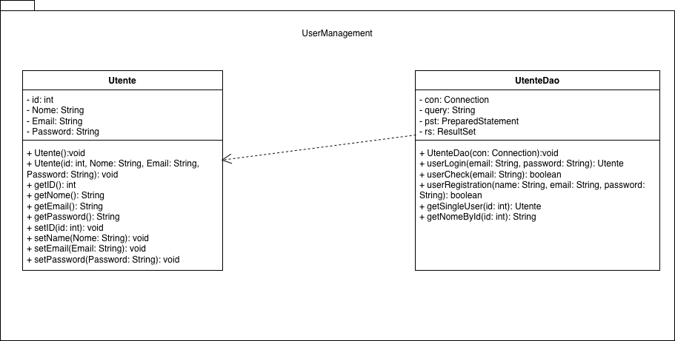
Package sottosistema UserManagement

Slide 72
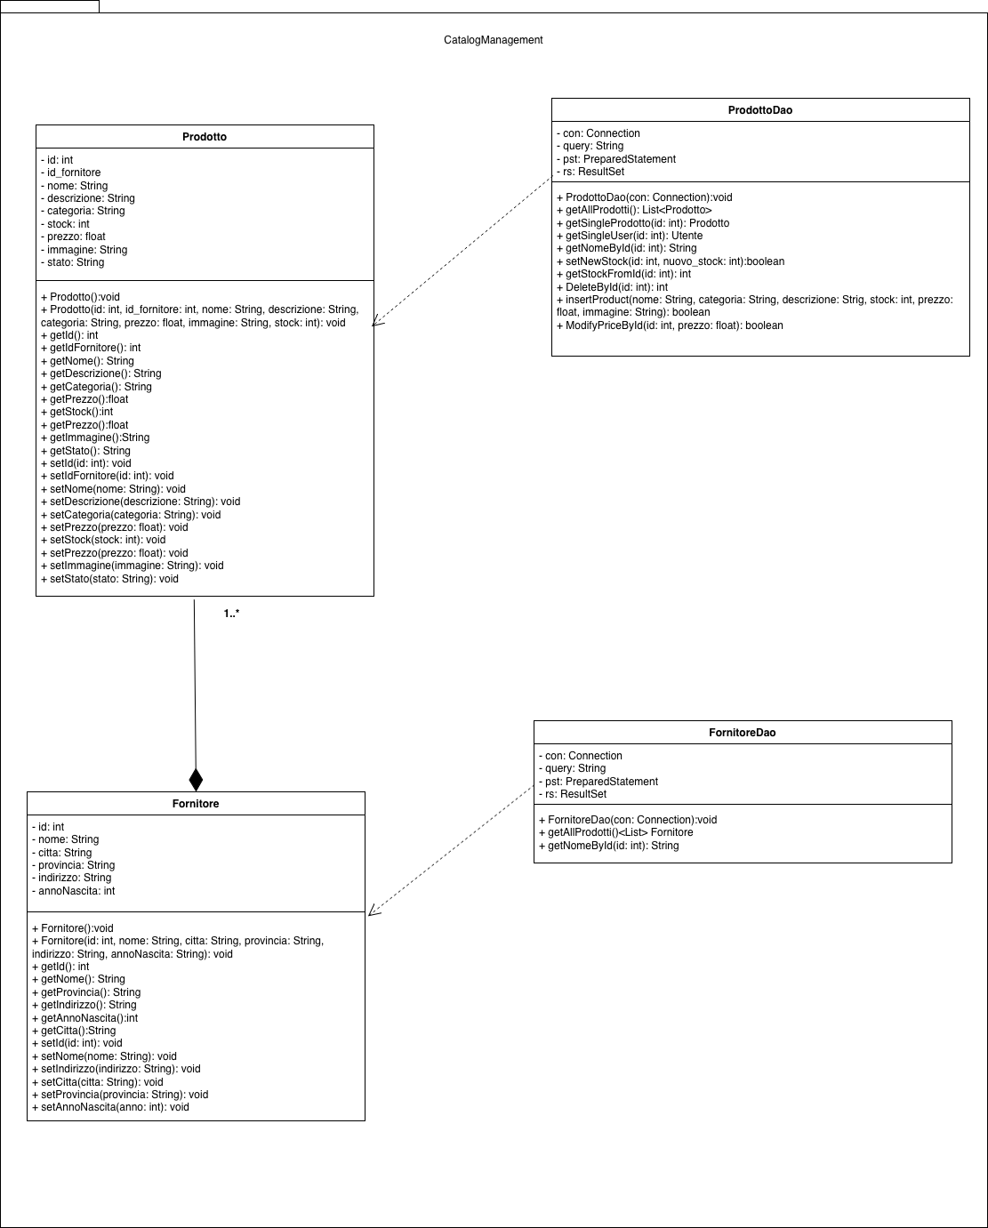
Package sottosistema CatalogManagement

Slide 73
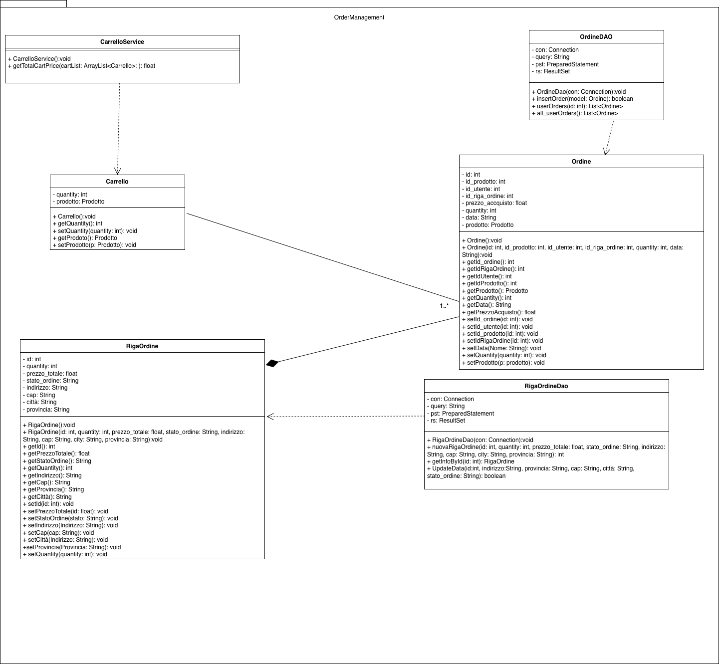
Package sottosistema OrderManagement

Slide 74
Class Interfaces
Ogni interfaccia pubblica DAO delle classi chiave del sistema è stata descritta ed in particolare sono state attenzionate le Pre-condizioni, Post-condizioni ed invarianti di ogni metodo pubblico prodotto.

Slide 75
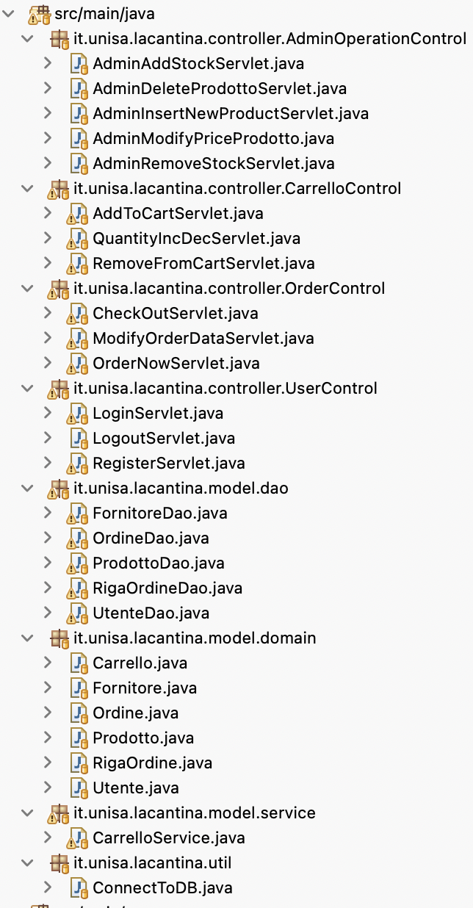
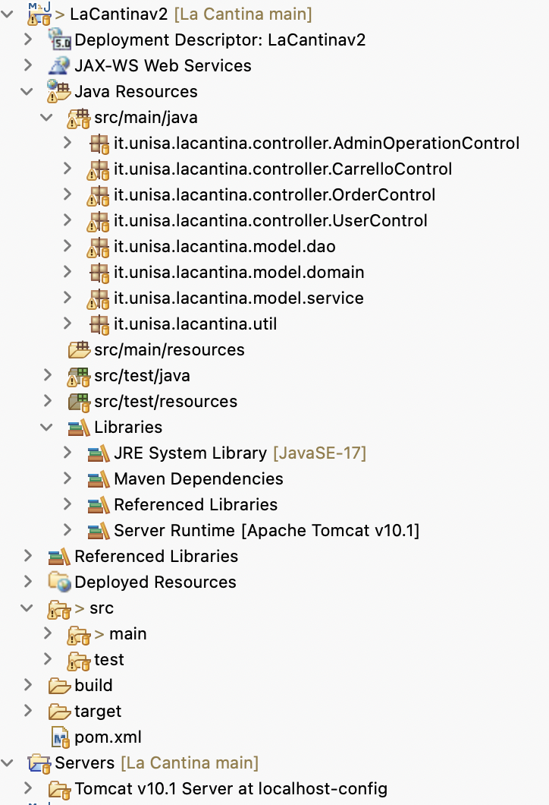
Struttura finale del progetto
=>

Slide 76
Testing

Slide 77
Test Plan
Obbiettivo: verificare i requisiti + qualità e funzionamento del DB.

Slide 78
Strategia di test
Si opterà per un approccio di test a vari livelli concentrandosi principalmente:
Unit testing
Integration Testing
System/Acceptance/Installation (Svolta manualmente dal team e non automatizzata)

Slide 79
Tecniche di test
Black box
Derivazione test: Use case/Scenari e dai requisiti del RAD (Istanze di UC)
Impelementando techiche quali:
Equivalence Partitioning e Boundary Value per l’analisi degli input
Category Partition Method: come tecnica per strutturare e ridurre i casi
White box
Applicazione: classi DAO/Control dove ha senso misurare la copertura. (Scalabili a livello di unità)
UserManagement (Login/registrazione/check email)
CatalogManagement (CRUD prodotti lato admin, query ricerca/filtri)
OrderManagement (creazione ordine, update righe e update stato ordine)

Slide 80
Test non presenti
Non saranno inclusi casi di test come:
Performance test
Security test
Gateway pagamenti
Compilazione form supporto/contatti

Slide 81
Suspension and resumption
Criteri di sospensione: Le attività di test verranno sospese nel momento in cui verrà individuato un “Bug Bloccante” che impedisce le funzionalità base dell’applicazione
Criteri di ripresa: Le attività di test verranno riprese solamente dopo che suddetto bug verrà corretto. Un test sospeso sarà ritestato dall’inizio per verificare che durante la correzione non sono sorti altri problemi

Slide 82
Strumenti di test
Hardware: Qualsiasi macchinario o dispositivo in grado di permettere l’esecuzione e simulazione del server e del client
Plugins/Software per il test: JUnit5, Mockito per l’esecuzione di unit ed integration test
Server Software: Apache Tomcat 9.0 o superiore
Database: MySQL Server
Client software: Browser web moderni in grado di poter verificare la compatibilità e la responsività
Dati di test: LaCantina DB per lo svolgimento ed il System/Installation testing per il gruppo di lavoro e LaCantina_test DB per unit ed integration test.

Slide 83
Approccio dei test
Bottom – up: Si verificheranno prima di tutto gli elementi compresi nei package unit e Domain (quindi DAO, domain e service), per poi passare al testing delle Servlet
System/Acceptance: Svolti manualmente dal team con l’implementazione delle funzioni durante la fase di sviluppo

Slide 84
Mappatura sottosistemi coperti
La mappatura dei sottosistemi è coerente sia con i Use Cases specificati che con la divisione dei package (con dovute suddivisioni per favorire un testing corretto)
UM: Login + Registrazione
OM: Carrello + Order + Checkout
CM: Catalogo + Filtro
ADM: Funzioni ADMIN

Slide 85
Esempi TestCases Specification
I test case saranno divisi in:
Test item: Gli item coinvolti nell’esecuzione del test ed in generale i vari item che si adoperano nei casi d’uso di quella determinata circostanza
Classi di test: Dove è possibile verificare l’implementazione e ripetere i vari testing
Test Frame: Le varie sottocategorie e la ulteriore suddivisione per azione precisa
Output Specifiation: Gli output previsti
Environmental needs: I requisiti necessari per poter eseguire il test
Special Procedural requirement: Eventuali azioni da svolgere per la corretta esecuzione del test
Dipendenze tra test: Se un test specifico ha bisogno del corretto funzionamento di altri casi di test per funzionare

Slide 86
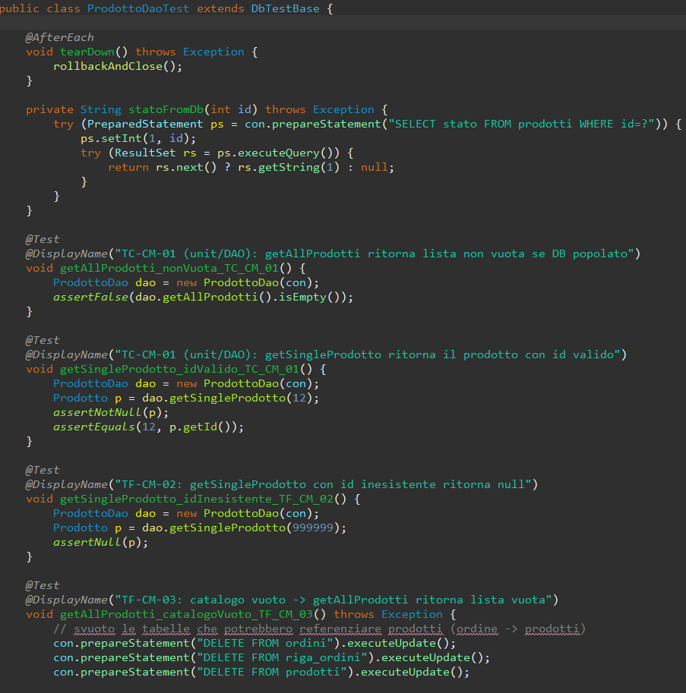
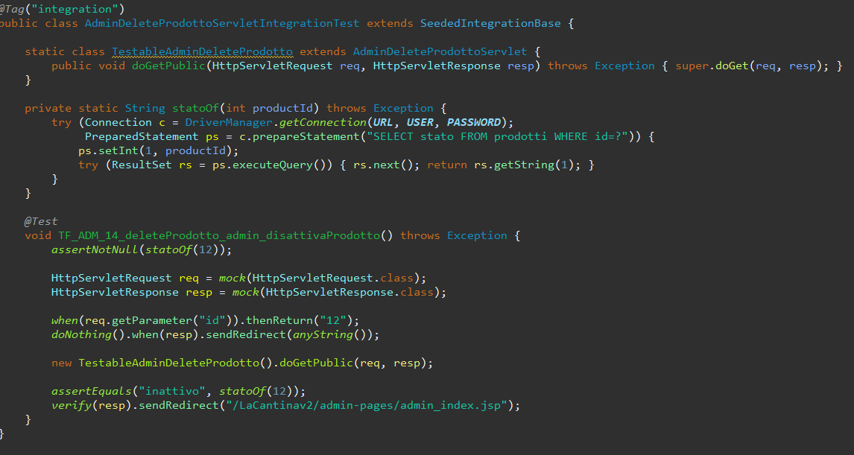
Esempi di codice per i test

Slide 87
Test Cases 1. TC_UM_01 – Validazione campo email (UC1/UC2)
Frame | Contesto | Email | Esito atteso
TF-UM-01 | Login | Vuota | Errore: Campo obbligatorio
TF-UM-02 | Login | Formato non valido | Errore: formato non valido
TF-UM-03 | Login | Formato valido | Email accettata
TF-UM-04 | Registrazione | Vuota | Errore: campo obbligatorio
TF-UM-05 | Registrazione | Valida ma già presente nel DB | Errore: email già registratata
Test items
UI: form Login/ form Registrazione
Controller: LoginServlet, RegisterServlet
DAO: UtenteDAO
DB: tabella utenti
Classi di test
LoginServletIntegrationTest
TF_UM_01
TF_UM_02
TF_UM_03
RegisterServletIntegrationTest
TF_UM_05
TF_UM_04

Slide 88
Test Cases 2. TC_UM_02 – Validazione password in registrazione (UC2)
Frame | Email | Password | Esito atteso
TF-UM-06 | Valida non presente DB | Vuota | Errore: Campo obbligatorio
TF-UM-07 | Valida non presente DB | Senza vincoli richiesti | Errore: vincolo non rispettato
TF-UM-08 | Valida non presente DB | Valida | Password accettata, registrazione procede
Test items
UI: form Registrazione
Controller: RegisterServlet
Classi di test
RegisterServletIntegrationTest
TF_UM_06
TF_UM_07
TF_UM_08

Slide 89
Test Cases 3. TC_UM_03 – Login: credenziali corrette/errate e accesso admin (UC1, UC1.2, UC1.3)
Frame | Account | Password | Esito atteso
TF-UM-09 | Utente valido | Corretta | Login OK, redirect home utente
TF-UM-10 | Utente valido | Errata | Errore credenziali, resta su login
TF-UM-11 | Admin valido | Corretta | Login OK, redirect area/dashboard admin
TF-UM-12 | Email inesistente | Qualunque | Errore credenziali, resta su login
Test items
UI: form Login
Controller: LoginServlet,
DAO: UtenteDAO
Sessione: creazione sessione autenticata e ruolo
DB: tabella utenti
Classi di test
LoginServletIntegrationTest
TF_UM_09
TF_UM_10
TF_UM_11
TF_UM_12

Slide 90
Test Cases 4. TC_CM_01 – Visualizzazione catalogo e dettaglio prodotto
Frame | Stato catalogo | ProductID | Esito atteso
TF-CM-01 | Non vuoto | Valido | Catalogo visibile + dettaglio completo prodotto
TF-CM-02 | Non vuoto | Non esistente | Errore “prodotto non trovato” o redirect controllato (no 500)
TF-CM-03 | Vuoto (se previsto) | — | Catalogo vuoto (messaggio informativo / lista vuota)
Test items
UI: pagina catalogo + pagina dettaglio prodotto
Controller: Servlet/pagine JSP
DAO: ProdottoDAO
DB: tabella prodotti
Classi di test
ProdottoDaoTest
TF_CM_01
TF_CM_02
TF_CM_03

Slide 91
Test Cases 5. TC_CM_02 – Filtraggio prodotti per categoria
Frame | Categoria | Esito atteso
TF-CM-04 | Valida con prodotti | Lista mostra solo prodotti della categoria
TF-CM-05 | Valida senza prodotti | Lista vuota + messaggio informativo (se previsto)
TF-CM-06 | Tutte/nessuna | Lista completa prodotti
TF-CM-07 | Non valida | Gestione controllata (fallback o errore), no crash
Test items
DAO: ProdottoDao
UI: filtro

Slide 92
Test Cases 6. TC_OM_01 – Aggiunta/rimozione prodotti dal carrello
Frame | Stato carrello | Azione | Esito atteso
TF-OM-01 | Vuoto | Add | Riga creata, qty=1, totale aggiornato
TF-OM-02 | Contiene prodotto | Add | Qty incrementa, totale aggiornato
TF-OM-03 | Contiene prodotto (qty=1) | Remove | Riga rimossa (qty→0), totale aggiornato
TF-OM-04 | Contiene prodotto (qty>1) | Remove | Qty decrementa, totale aggiornato
Test items
UI: pulsante add/remove quantità/prodotto
Controller: AddToCartServlet, RemoveFromCartServlet, QuantityIncDecServlet
DAO: UtenteDAO
Classi di test
CarrelloServletIntegrationTest
TF_OM_01
TF_OM_02
TF_OM_03
TF_OM_04
CarrelloServiceTest

Slide 93
Test Cases 7. TC_OM_02 – Acquisto diretto (UC3)
Frame | Autenticazione | Checkout form | Esito atteso
TF-OM-05 | Non autenticato | — | Redirect a login (UC3.1), nessun ordine creato
TF-OM-06 | Autenticato | Non valido | Errori evidenziati, nessun inserimento Ordine/RigaOrdine (UC3.2)
TF-OM-07 | Autenticato | Valido | Ordine + righe creati, stock decrementato, redirect pagina ordini
Test items
UI: acquista ora + pagina checkout
Controller: OrderNowServlet
DAO: UtenteDAO, RigaOrdineDAO, ProdottoDAO
Classi di test
OrderNowServletIntegrationTest
TF_OM_05
TF_OM_06
TF_OM_07

Slide 94
Test Cases 8. TC_OM_03 – Acquisto da carrello (UC4)
Frame | Autenticazione | Carrello | Form | Esito atteso
TF-OM-08 | Non autenticato | Non vuoto | — | Redirect login, carrello preservato (UC4.1)
TF-OM-09 | Autenticato | Non vuoto | Non valido | Errori, nessun ordine creato (UC4.2)
TF-OM-10 | Autenticato | Non vuoto | Valido | Ordine creato, stock decrementato, carrello svuotato, redirect ordini
TF-OM-11(opzionale) | Autenticato | Vuoto | — | Checkout bloccato / messaggio “carrello vuoto” (se previsto)
Test items
UI: pagina carrello + checkout
Controller: OrderNowServlet, CheOutServlet
DAO: Ordine/RigaOrdine/Prodotto
Service: carrello in sessione
Classi di test
CheckoutServletIntegrationTest
TF_OM_08
TF_OM_09
TF_OM_10

Slide 95
ADM testing
Per la parte admin abbiamo diviso la parte automatizzata dalla parte testata manualmente. - Testing automatico: Almeno un test rappresentativo per ogni operazione critica che potesse interagire con il DB e creare errori o inconsistenze (happy path)
- Testing manuale: i negative/edge previsti nelle specifiche e nei test frames

Slide 96
Test Cases 9. TC_ADM_01 – Modifica stock prodotti (UC5/UC5.1)
Frame | Ruolo | ProductID | Stock | Esito atteso
TF-ADM-01 | Admin | Valido | Negativo | Errore, nessun update DB
TF-ADM-02 | Admin | Valido | 0 | Update stock=0 (prodotto non disponibile)
TF-ADM-03 | Admin | Valido | Positivo | Update stock, refresh pagina
TF-ADM-04 | Utente | Valido | Positivo | Accesso negato/redirect, nessuna modifica DB
TF-ADM-05 | Admin | Non esistente | Positivo | Gestione controllata (errore), nessun update
Test items
UI: pagina admin gestione catalogo/stock
Controller: QuantityIncDecServlet, AdminAddStockServlet, AdminRemoveStockServlet
DAO: ProdottoDAO
Access control: ruolo Admin
DB: tabella prodotti
Classi di test
AdminAddStockServletIntegrationTest
TF_ADM_02
TF_ADM_03
TF_ADM_05
AdminRemoveStockServletIntegrationTest
TF_ADM_01
TF_ADM_03
TF_ADM_05
ProdottoDaoTest
TF_ADM_03
TF_ADM_04

Slide 97
Test Cases 10. TC_ADM_02 – Modifica prezzo prodotti (UC6/UC6.1)
Frame | Ruolo | ProductID | Prezzo | Esito atteso
TF-ADM-06 | Admin | Valido | <=0 | Errore, nessun update DB
TF-ADM-07 | Admin | Valido | >0 | Update prezzo, refresh pagina
TF-ADM-08 | Utente | Valido | >0 | Accesso negato/redirect, nessuna modifica DB
TF-ADM-09 (opzionale) | Admin | Non esistente | >0 | Gestione controllata, nessun update
Test items
UI: pagina admin gestione catalogo/stock
Controller:,
DAO: ProdottoDAO
Access control: ruolo Admin
DB: tabella prodotti
Classi di test
AdminModifyPriceProdottoIntegrationTest
TF_ADM_06
TF_ADM_07
TF_ADM_08
TF_ADM_09
ProdottoDaoTest
TF_ADM_07

Slide 98
Test Cases 11. TC_ADM_03 – Aggiunta prodotto (UC7/UC7.1)
Frame | Campi Obbligaotri | Prezzo | Stock | Esito atteso | Stato prodotto
TF-ADM-10 | Mancanti | — | — | Errore: campi evidenziati, nessun insert DB | attivo
TF-ADM-11 | Presenti | <=0 | >= 0 | Errore: vincolo prezzo, nessun insert | attivo
TF-ADM-12 | Presenti | >0 | <0 | Errore: vincolo stock, nessun insert | attivo
TF-ADM-13 | Presenti | >0 | >=0 | Insert OK, redirect lista prodotti | attivo
Test items
UI: pagina admin gestione catalogo/stock
Controller: AdminInsertNewProductServlet
DAO: ProdottoDAO
Access control: ruolo Admin
DB: tabella prodotti
Classi di test
AdminInsertNewProductServletIntegrationTest
TF_ADM_10
TF_ADM_11
TF_ADM_12
TF_ADM_13
ProdottoDaoTest
TF_ADM_13

Slide 99
Test Cases 12. TC_ADM_04 – Eliminazione prodotto (UC8)
Frame | Ruolo | ProductID | Esito atteso | Stato prodotto
TF-ADM-14 | Admin | Valido | Delete OK, prodotto non più visibile | disattivo
TF-ADM-15 | Admin | Non esistente | Gestione controllata (msg), no crash | disattivo
TF-ADM-16 | Utente | Valido | Accesso negato/redirect, nessuna modifica DB | attivo
Test items
UI: pagina admin gestione catalogo/stock
Controller: AdminDeleteProdotoServlet
DAO: ProdottoDAO
Classi di test
AdminDeleteProdottoServletIntegrationTest
TF_ADM_14
TF_ADM_15
TF_ADM_16

Slide 100
Test Cases 13. TC_ADM_05 – Modifica stato ordine (UC9)
Frame | Ruolo | OrderID | Nuovo Stato | Esito atteso
TF-ADM-17 | Admin | Valido | Valido | Update stato OK, visibile nello storico
TF-ADM-18 | Admin | Valido | Non valido | Errore, nessun update DB
TF-ADM-19 | Admin | Non esistente | Valido | Gestione controllata, no crash
TF-ADM-20 | Utente | Valido | Valido | Accesso negato/redirect, nessun update DB
Test items
Controller: ModifyOrderDataServlet
DAO: RigaOrdineDao
Classi di test
ModifyOrderDataServletIntegrationTest
TF_ADM_17
TF_ADM_18
TF_ADM_19
RigaOrdineDaoTest

Slide 101
Il team LaCantina vi ringrazia per l’attenzione

